Slide 1
제이앤에스프로모션
J @ S P R O M O T I O N
J&S CO., LTD.
(회 사 소 개)
(주) 제이앤에스프로모션
J&S

Slide 2
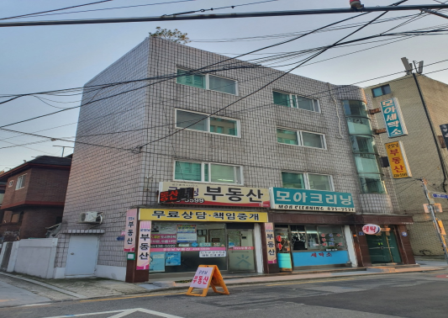
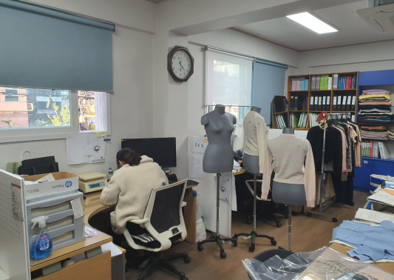
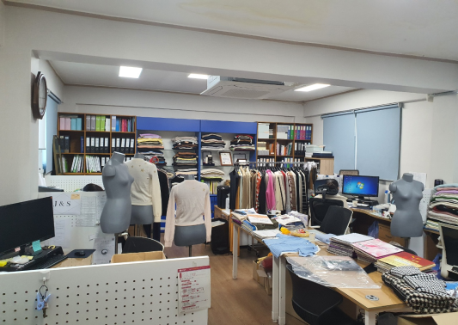
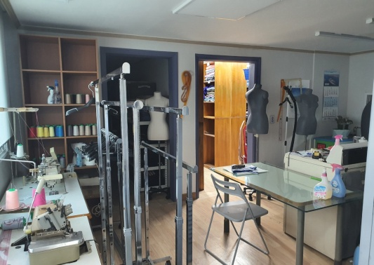
제이앤에스프로모션
J @ S P R O M O T I O N
1.
개요 / 설립
설 립
2000. 7.
㈜ 제 이 앤 에스 프 로 모 션
(Knit 전문업체)
Address
주소 : 서울시 중랑구 동일로 109길 19
(면목동)
업종
스웨터(니트) 디자인 / 제조 등
회사 전경 | 사 무 실 | 디자인실 | 샘 플 실
J&S

Slide 3
제이앤에스프로모션
J @ S P R O M O T I O N
2.
회사 조직
대표이사
(CEO)
· 임원 : 3명(비상근 1명)
· 직원 : 5명
임 원 실
(비상근)
실 장
R&D 센터
기획팀
디자인팀
생산팀
J&S

Slide 4
제이앤에스프로모션
J @ S P R O M O T I O N
3.
사업 추진
Vision
대한민국 최고의 Knit 디자인, 생산업체로 성장
Strategy
시장 확대
전문 기술력
제품의 다양화
핵심 기술
인력 육성
관리 효율성 제고
R & D 투자 확대
품질 우선, 고객 만족
설비 투자 확대
상호 협력 강화
미래 먹거리 지속 발굴
비용 구조 혁신을 통한
원가 경쟁력 제고
핵심 공급 업체와의
파트너십 강화
신기술 개발 역량 결집
투명한 재무관리, 회사
대외 신인도 향상
기술인력 육성 투자 확대
산학연 협력 강화
인턴십 활용, 우수인력
발굴 / 채용 연계
Activities
J&S

Slide 5
제이앤에스프로모션
J @ S P R O M O T I O N
4.
회사 연혁
2020
2016
(주)신세계 인터내셔날 VOV, G-CUT
(주) 아이디룩 SANDRO 연간 180여건 디자인
계약체결
3월 독립 사옥으로 이전(서울 송파에서 서울 중랑)
2019
2014
(주) 대현 ZOOC, CC CLUB
(주) 아비스타 TANKUS 연간 250건 디자인
계약체결
3월 국세청장 모범납세자 표창 수상
2018
(주) 인동 FN SHESMISS, LIST
(주) 아이올리 LAP, PLASTIC ISLAND 연간 220여건
디자인 계약체결
2008
(舊) 나산 (現) 인디에프 JOINUS, COMPAGNA 연간 180여건
계약체결
2017
2007
(주) 인동 FN 우수협력업체 표창 수상
(주) 신원 BEST BSLLI, SI 연간 200여건 디자인 계약체결
(주) 제이앤에스 디자인 스튜디오 설립
J&S

Slide 6
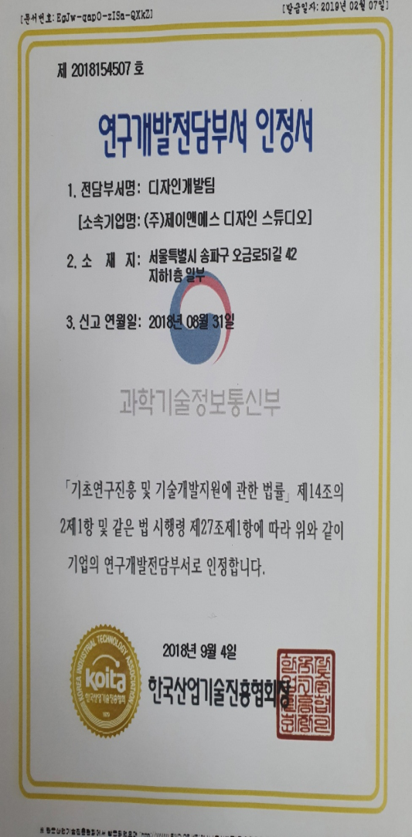
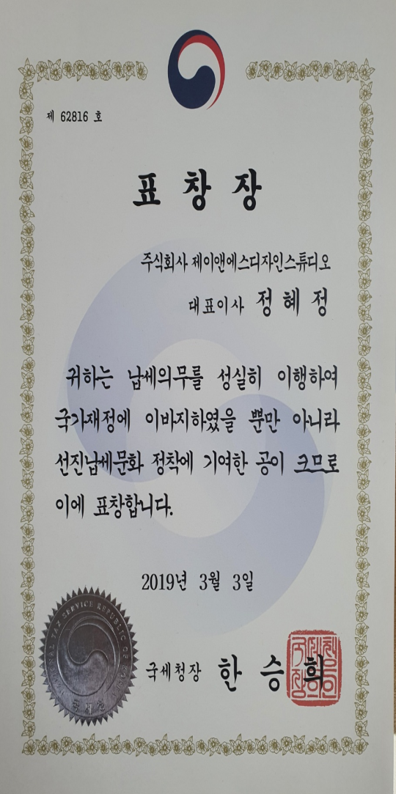
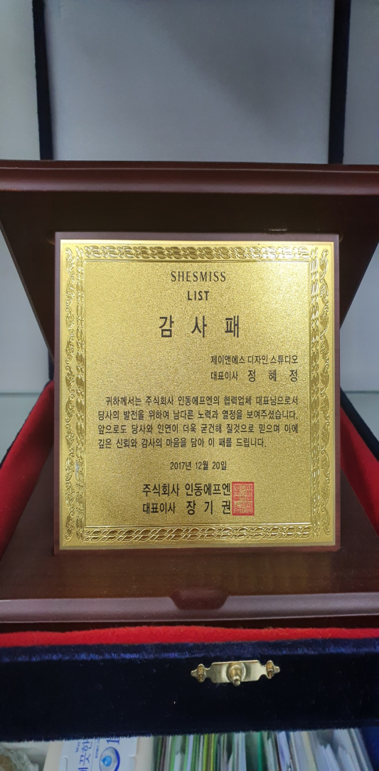
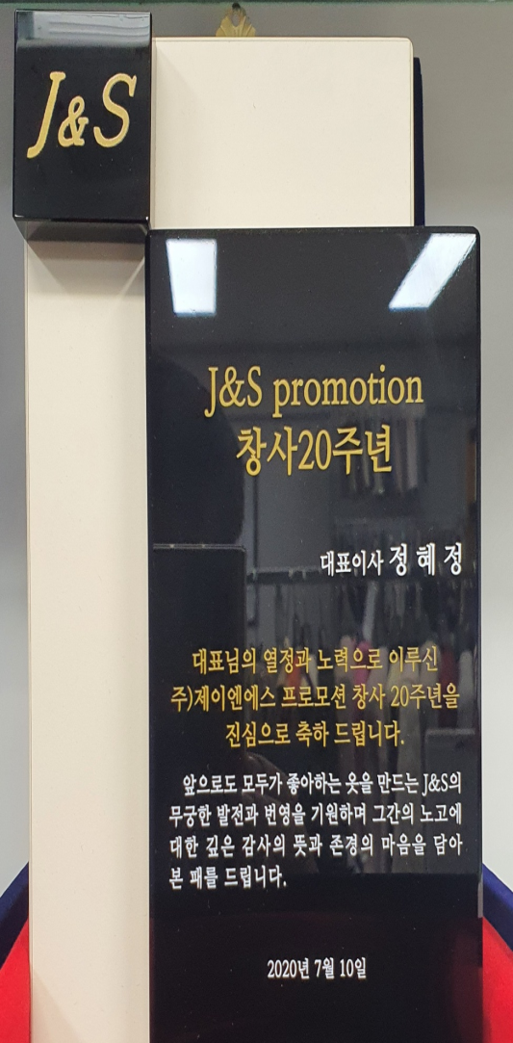
제이앤에스프로모션
J @ S P R O M O T I O N
5.
인증 / 수상
J&S

Slide 7
제이앤에스프로모션
J @ S P R O M O T I O N
정성과 신뢰를 바탕으로
고객 감동을 실현하겠습니다.
We Go Together
Thank You
㈜제이앤에스프로모션
차별화된 Knit 단독 상품 개발 및 공급 등
서울 중랑구 동일로 109길 19(면목동) 2층
TEL : 02)409-2929, FAX : 02)409-4717
jsinter@hanmail.net
J&S

